Slide 1
আজকের পাঠে সবাইকে স্বাগতম

Slide 2
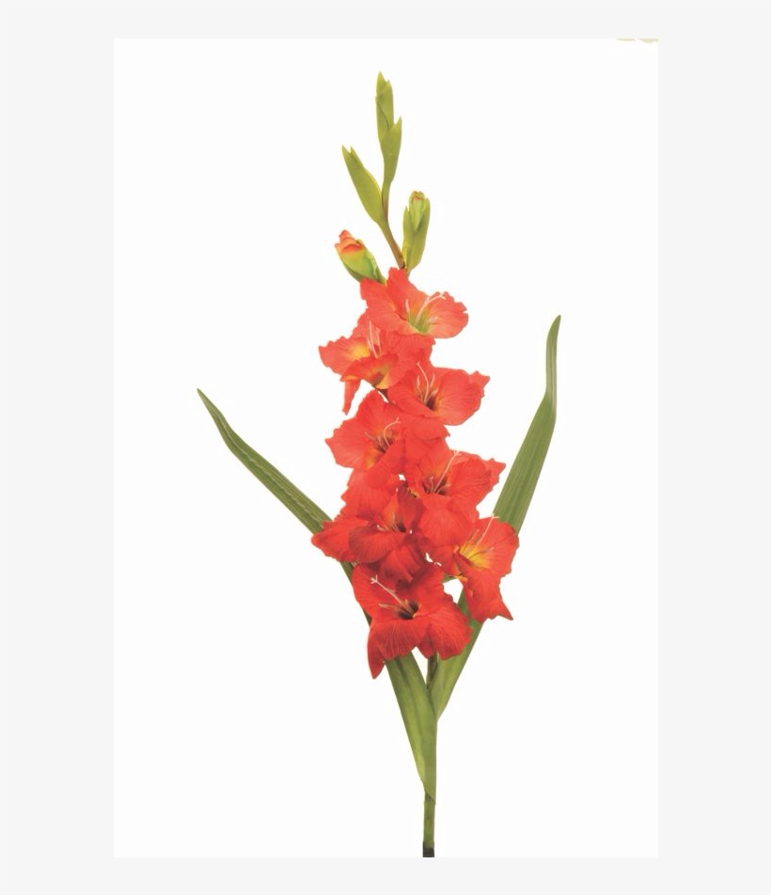
শিক্ষক পরিচিতি
মোঃ আমীর হোসেন
প্রধান শিক্ষক
পাল্লা মাহবুব আদর্শ উচ্চ বিদ্যালয়
পাল্লা বাজার, নোয়াখালী।
মোবাইল : ০১৭১২৯০৬৯৬৫
ই-মেইল : melon 011219667@gmail.com

Slide 3
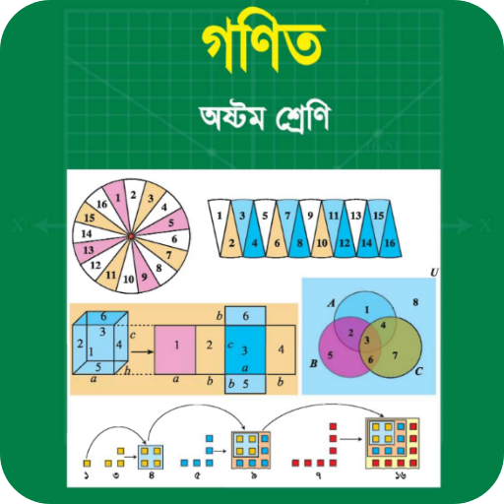
পাঠপরিচিতি
শ্রেণি : ৯ম ও ১০ম
বিষয় : গণিত
অধ্যায় : ৮
পিরিয়ড : ২য়
সময় : ৫০ মিনিট

Slide 4
শিখনফল
এই পাঠ শেষে শিক্ষার্থীরা
১. উপপাদ্য টি বিবৃত করতে পারবে ।
২. উপপাদ্য টি অঙ্কন করতে পারবে ।
৩. উপপাদ্য টি প্রমাণ করতে পারবে ।

Slide 5
A
B
C
D
$∆$ABC এর বহিঃস্থ কোণ $∠$ACD
$∠$ACB এর বহিঃস্থ কোণ $∠$ACD এর সন্নিহিত কোণ
$∠$BAC এবং $∠$ABC হলো এর বহিঃস্থ কোণ $∠$ACD এর বিপরীত অন্তস্থ কোণ ।
ত্রিভুজের বহিঃস্থকোন বিপরীত অন্তস্থ কোণদ্বয়ের সমষ্টির সমান ।
$∴ ∠$BAC + $∠$ABC = $∠$ACD

Slide 6
চিত্র : বৃত্ত
বৃত্ত : কোনো সমতলে একটি নির্দিষ্ট বিন্দুকে কেন্দ্র করে সর্বদা সমান দূরত্ব বজায় রেখে যে বক্ররেখা ঘুরে আসে তাকে বৃত্ত বলে ।

Slide 7
A
O
B
C
O কেন্দ্র বিশিষ্ট ABC বৃত্ত
$∠$BOC কেন্দ্রস্থকোণ
$∠$BAC বৃত্তস্থকোণ

Slide 8
আজকের পাঠ
A
O
B
C
বৃত্তের একই চাপের উপর দন্ডায়মান কেন্দ্রস্থকোণ বৃত্তস্থকোণের দ্বিগুন ।
অর্থাৎ
প্রমাণ করতে হবে যে , $∠$BOC = 2$∠$ BAC

Slide 9
A
বিশেষ নির্বচন :
O
দেওয়া আছে , O কেন্দ্র বিশিষ্ট ABC একটি বৃত্ত এবং তার একই উপচাপ BC এর উপর দন্ডায়মান বৃত্তস্থকোন $∠$BAC
এবং কেন্দ্রস্থকোণ $∠$BOC
D
B
C
প্রমাণ করতে হবে যে , $∠$BOC = 2$∠$ BAC
অঙ্কন : মনেকরি , AC রেখাংশ কেন্দ্রগামী নয় ।এ ক্ষেত্রে A বিন্দু দিয়ে কেন্দ্রগামী রেখাংশ AD আকি ।

Slide 10
A
প্রমাণ:
$∆$AOB এর বহিঃস্থ কোণ $∠ BO$D
O
$∴ ∠$BOD = $∠ BAO$ + $∠$ABO
…..(1)
B
D
C
$∆$AOB এ OA= OB
$∠ BAO$ = $∠$ABO
………..(2)
সমীকরণ (1) ও (2) হতে পাই
$∠ BO$D= $∠$BAO + $∠$BAO
$∠ BO$D=2 $∠$BAO
………..(3)

Slide 11
A
$∠ BO$D=2 $∠$BAO
………..(3)
O
একইভাবে, $∆$AOC থেকে
$∠$COD= 2 $∠$CAO
………..(4)
B
D
C
(3) নং ও (4)নং সমীকরন যোগ করে পাই
$∠ B$OD + $∠$COD = 2 $∠ B$AO + 2 $∠$CAO
$∠ B$OC = 2( $∠ B$AO + $∠$CAO)
$∠ B$OC = 2 $∠ B$AC
প্রমাণিত

Slide 12
দলীয় কাজ
B
O
A
C
প্রমাণ কর, $∠$BAC = 1 সমকোণ

Slide 13
মূল্যায়ন
1. উপচাপ কাকে বলে বল ?
2. অধিচাপ কাকে বলে বল ?
3. বৃত্তস্থকোণ ও কেন্দ্রস্থকোণের সংঙ্গা বল ?
4. ত্রিভুজের বহিঃস্থ ও অন্তস্থকোণের সম্পর্ক বল ।

Slide 14
বাড়ির কাজ
O কেন্দ্র বিশিষ্ট PQR একটি বৃত্ত এবং তার একই উপচাপ QR এর উপর দন্ডায়মান বৃত্তস্থকোন $∠$QPR
এবং কেন্দ্রস্থকোণ $∠$ QOR
প্রমাণ কর , $∠$QPR = $\frac{1}{2}$ QOR

Slide 15
ধন্যবাদ

